Slide 1
Définition de Oauth 1.0
OAuth est l'abréviation de Open Authorization.
C'est un protocole qui va autorisé une application ou un site (le Client) à utilisé les données que l'on a enregistré sur un autre site (le Provider) comme Google, Facebook, Twitter etc ...
Sur le site de Google, lorsqu'on a crée son compte, nous avons entrer différentes informations (nom , prénom , e-mail, mot de passe, photo ...). Ces données sont stockés chez Google et sont sécurisés.
Sur le nouveau site ou application, au lieu de recrée un compte on va utiliser OAuth et récupérer les données stockés chez Google.
Avantages :
- Pas besoin de créer un nouveau compte, aucun mot de passe transmis.
- Évite d'avoir plusieurs comptes.
- On laisse le Provider s'occuper de la sécurité des données ( chez Google il est plus que robuste ).
- Simple clic pour se connecter.
Fonctionnement :
1/ L’utilisateur clique sur "Se connecter avec Google" sur le site client.
2/ Le client demande un jeton temporaire à Google.
3/ Google redirige l’utilisateur sur une page pour que tu autorises l’accès à tes données (nom, pseudo, e-mail..).
4/ Si l’utilisateur accepte, Google envoie au client un token access permanent.
5/ Le client utilise token access permanent pour accéder aux données autorisées de l’utilisateur.

Slide 2
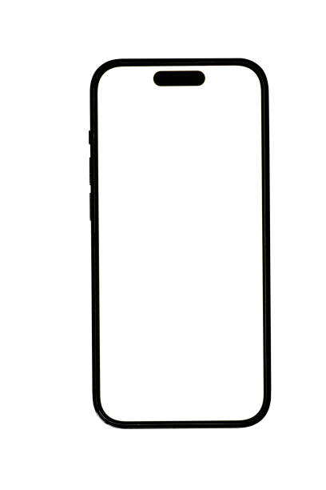




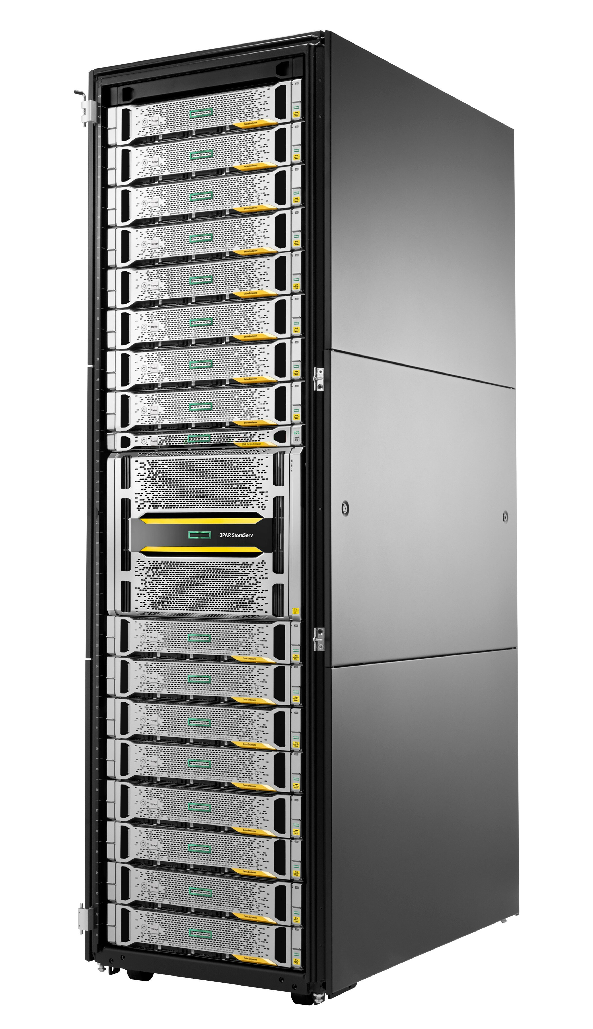
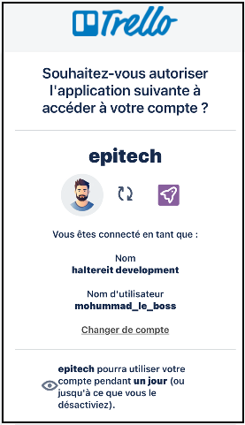

Fonctionnement Détaillé Oauth 1.0
Envoi une requête signée au Serveur d'Autorisation pour demander un Jeton Temporaire (Request Token).
La signature utilise la Clé Secrète du Client avec une Méthode de Chiffrement (ex: HMAC-SHA1)
1
Authorization Server
Le serveur renvoi le Jeton Temporaire. L'utilisateur est redirigé sur le
CALLBACK URL sur le page d'autorisation et de connexion
2
3
Si l'utilisateur Accepte, un Verifier (Code de Validation) est généré.
Le client utilise le Jeton Temporaire et le Verifier pour demander un Token d'Accès Permanent (Access Token) au Serveur d'Autorisation.
Si la demande est Approuvée, le Serveur d'Autorisation renvoi un Access Token Permanent qui permet à l'application d'accéder aux ressources protégées de l'utilisateur.
4
5
À chaque appel API, l’application signe les requêtes avec Access Token et la Clé Secrète pour authentifier les appels.
Resource
Server

